Slide 1
Demokracia a demokratizácia
Komparatistika 2017/2018
Marek Rybář

Slide 2
Konceptualizácia demokracie
demokracia ako “essentially contested concept”, pojem s rozličnými definíciami;
debata o definícii demokracie je dôležitou súčasťou štúdia fungovania súčasných demokratických režimov
väčšina teoretikov súhlasí, že politické práva (účasť na voľbách) a občianske slobody sú jej neoddeliteľnou súčasťou

Slide 3
Čo je to demokracia?
procedurálne (minimalistické) definície:
ako je režim organizovaný a
aké procesy vedú k zabezpečeniu reprezentácie občanov, zúčtovateľnosti volených zástupcov a legitimite režimu
typickým príkladom je definícia J. Schumpetera a A. Przeworského

Slide 4
Schumpeter: minimalistická definícia
slobodná súťaž o voličské hlasy
mechanizmus, ktorým si občania vyberajú svojich vládcov (a ktorým ich vymenia)
„inštitucionálne usporiadanie na tvorbu politických rozhodnutí, ktorými jednotlivci získavajú moc rozhodovať, a to prostredníctvom súťaže o hlasy voličov“

Slide 5
Przeworski: minimalistická definícia
obhajoba Schumpeterovej minimalistickej definície
je potrebné sústrediť sa na kľúčovú charakteristiku, ktorou je možnosť prostredníctvom volieb a bez násilia vymeniť našich vládcov
1. už samotná možnosť voľbami zmeniť vládcov výrazne znižuje riziko násilia
2. voľby majú výhodu (napr. pred výberom losovaním) v tom, že poskytujú informáciu o rozložení síl
zvyšuje sa akceptácia výsledkov, víťazi aj porazení navzájom vidia svoju silu (počty hlasov)

Slide 6
Dahl: Polyarchia
jednoduchšie je skúmať procedúry
1. vládcovia sú volení,
2. v slobodných a spravodlivých voľbách,
3. s univerzálnym volebným právom,
4. so širokým právom kandidovať vo voľbách,
5. kde je garantovaná sloboda prejavu,
6. sú dostupné alternatívne zdroje informácií,
7. a občania sa môžu združovať do organizácií (strany a organizované záujmy),
8. pričom sú to volení zástupcovia, ktorí aj de facto rozhodujú

Slide 7
Substantívne definície demokracie
zohľadňujú hĺbku a kvalitu demokracie
demokracia zahŕňa nielen procedury, ale aj výstupy
režimy stále môžu prehlbovať úroveň svojej demokracie
otázka demokracie sa nedá obmedziť na to, či krajina splnila nejaké minimálne kritériá
participácia, sociálna inklúzia, rola občianskej spoločnosti, rasová, genderová a iná rovnosť, výkonnosť inštitúcií, absencia korupcie, chudoba, sociálne nerovnosti apod.

Slide 8
Pateman: Participačná demokracia
zastupiteľské inštitúcie na celoštátnej úrovni nestačia
občania sa musia podieľať na celom rade ďalších rozhodnutí v mnohých politických aj sociálnych inštitúciách
participácia rozvíja individuálne postoje a kvality potrebné pre fungovanie demokracie
participácia je preto nástroj politického vzdelávania

Slide 9
Rozdiely medzi demokraciami
Lijphart (1984, 1999)
Lijphart: väčšinové vs. konsenzuálne
1. typ exekutívy (koncentrácia vs. zdieľanie moci),
2. exekutívno-legislatívne vzťahy (dominanica exekutívy vs. rovnováha),
3. stranícky systém (dvojstranícky vs. viacstranícky),

Slide 10
Rozdiely medzi demokraciami
Lijphart (1984, 1999)
4. volebný systém (väčšinový vs. pomerný),
5. reprezentácia záujmov (pluralistická vs. korporativistická),
6. typ štátu (unitárny a centralizovaný vs. federatívny a decentralizovaný),
7. legislatíva (jednokomorová vs. dvojkomorová),
8. ústava (flexibilná vs. rigídna)

Slide 11
Rozdiely medzi demokraciami
Lijphart (1984, 1999)
9. kontrola ústavnosti (parlamentná suverenita vs. ústavný súd),
10. centrálna banka (závislá vs. nezávislá od exekutívy)
PROBLÉM: inštitúcie "predvídateľne" súviseli iba v obmedzenom počte prípadov (Británia, Barbados, resp. Belgicko a Švajčiarsko)

Slide 12
Rozdiely medzi demokraciami
Lijphart (1984, 1999)
v ostatných krajinách zmes "konsenzuálnych" a väčšinových inštitúcií, PRETOŽE:
inštitucionálne rámce vznikajú v rozličných obdobiach, a za iných historických okolností, pričom ich odlišné "logiky" fungovania koexistujú
difúzia rozličných inštitucionálnych riešení, ktorými sa štáty navzájom inšpirujú

Slide 13
Rozdiely medzi demokraciami
Lijphart (1984, 1999)
inštitúcie odrážajú relatívnu mocenskú pozíciu vplyvných aktérov v čase inštitucionálnej inovácie
zvolené riešenia nesmerujú (len) k zvýšeniu efektívnosti verejných politík,
ale aj k zachovaniu mocenskej pozície a preferencií (prežitia) ich tvorcov

Slide 14
Demokracie a nedemokracie
do začiatku 70.-tych rokov 20. storočia tvorili demokratické režimy vo svete relatívne malú a homogénnu skupinu
nedemokratické režimy boli nielen početnejšie, ale aj oveľa rôznorodejšie
po tretej demokratizačnej vlne narástol nielen počet demokratických režimov (zhruba 2/3 všetkých štátov sú demokracie

Slide 15
Tretia demokratizačná vlna
začala v roku 1974 v Portugalsku, zahŕňala Latinskú Ameriku a vrcholila pádom komunistických režimov v rokoch 1989/90
snahy o presnejšie definovanie demokracie
a pochopenie rozdielov medzi demokraciami:
v ich legitimite, stabilite a výkonnosti

Slide 16
Huntington: demokratizačné vlny
tri vlny demokratizácie, vždy nasledované reverznými protidemokratizačnými vlnami
1. 1826-1926 (nasledované fašistickou reverziou),
2. 1945-1960s/70s
3. 1974-1989 (nasledované reverznou vlnou už do r. 2000)

Slide 17
Dôsledky rozšírenia demokracií
debata o vplyve (makro)inštitúcií na politický aj socioekonomický vývoj (napr. prezidentské vs. parlamentné)
tento vývoj viedol v jeho akademickej reflexii k pojmovému zmätku
demokracie s prídavnými menami/charakteristikami: volebná, delegatívna, neliberálna, atď.

Slide 18
Dimenzie demokracie
jedna dimenzia obsahuje rolu "ľudu" (demos): združovanie občanov, slobodné voľby, sloboda prejavu a vláda odvodená od rozhodnutia ľudu
druhá (ústavná) dimenzia zdôrazňuje limity vládnutia, garancie práv a "brzdy a protiváhy“
dôležité pre chápanie rozdielov medzi demokratickými režimami po tretej demokratizačnej vlne

Slide 19
Demokracie po tretej vlne
liberálne demokracie napĺňajú obe dimenzie
neliberálne demokracie sú charakteristické formálnym demokratickým procesom (voľby),
ale s výraznými problémami pri garantovní ústavných slobôd a limitovaní exekutívnej moci

Slide 20
O’Donnell: Delegatívne demokracie
v Latinskej Amerike silno majoritárske
konajú sa v nich slobodné voľby
ale po nástupe k moci existujú len malé obmedzenia držiteľa výkonnej moci
podobné charakteristiky dobre vystihovali napr. aj režim v Rusku a ďalších častiach sveta
demokratizácia v mnohých krajinách znamená primárne (slobodné) voľby

Slide 21
Ako sa demokracie menili v čase?
1. inkorporácia:
postupné začleňovanie dospelej populácie medzi voličov,
odstraňovanie rozličných obmedzení (pohlavie, vek, majetkové, vzdelanostné a rasové prekážky – napr. Južná Afrika 1994)

Slide 22
Inkorporácia
FRA, NEM, ŠVAJ- všeobecné volebné právo pre mužov od r. 1848, USA 1870
právo žien voliť sa rozširovalo pomalšie: všeobecné volebné právo pre celú dospelú populáciu (teda aj pre ženy) - Nový Zéland 1883, Austrália 1902, Fínsko 1907, Švajčiarsko 1971
ďalej už len znižovanie veku garantujúceho právo voliť, typicky z 25 na 21 a 18, prípadne dnes až na 16 rokov

Slide 23
Ako sa demokracie menili v čase?
2. reprezentácia: právo vytvárať politické organizácie (strany) a reálne získanie zastúpenia v parlamente
v mnohých kontextoch totožné so zavedením pomerných volebných systémov
často v dôsledku narastania sily pôvodne vylúčených politických strán
často zavedenie v čase rozširovania volebného práva - Fínsko 1907, Holandsko 1917, Nemecko 1918

Slide 24
Ako sa demokracie menili v čase?
3. úspech organizovanej opozície
situáciu, keď všetky významné systémové sily/strany sú akceptované ako alternatívy schopné vládnuť
socialisti vo vláde: nikdy v USA, Kanade a Luxembursku
prvýkrát v Austrálii v roku 1904
socialisti v Európe (Rakúsko, Nemecko, Británia, Fínsko, Nórsko) medzi vojnami

Slide 25
Nová transformácia demokracie?
nespokojnosť občanov s niektorými aspektami jej fungovania
a klesajúca miera občianskej participácie
klesá účasť na voľbách, oslabuje sa identifikáci voličov so stranami, prepad členstva v stranách
nezáujem o politiku = nárast popularity "nepolitických"/expertných riešení problémov verejnej politiky

Slide 26
Nová transformácia demokracie?
nezávislé agentúry, regulačné orgány, centrálne banky alebo externí aktéri ako EÚ
status politikov a fungovanie demokratických inštitúcií sa stali predmetom politickej súťaže
presun rozhodovania smerom k voličom (referendá, participačné formy rozhodovania atď) alebo na nestranícke inštitúty (regulačné orgány, agentúry, EÚ a pod.)

Slide 27
Nová transformácia demokracie?
v oboch prípadoch klesá dôležitosť klasických nástrojov politickej súťaže (voľby, strany)
klesá tiež dôležitosť politickej súťaže všeobecne
nová situácia: ani Dahlova ani Schumpeterova definícia ju nedokážu postihnúť a vyrovnať sa s ňou

Slide 28
Ako vzniká demokracia? Modernizáciou
Lipset, Huntington, Przeworski a ďalší:
modernizácia zohráva kľúčovú úlohu pri vzniku alebo aspoň udržaní demokracie
Epstein a kol (2006): okrem demokracie a autokracie musíme brať do úvahy aj čiastkové demokracie (tretí typ)
rast HDP zvyšuje šance na koniec autokratického režimu (výsledkom ale môže byť čiastočná demokracia)
zároveň zvyšuje šance na prežitie demokracie

Slide 29
Ako vzniká demokracia?
Dynamické modely
D. Rustow: dynamický model tranzície
na demokraciu nie sú potrební demokrati
kľúčom je mocenská rovnováha medzi súperiacimi elitami o moc a zdroje
rovnováha trvá veľmi dlho, dohodnú sa na (nenásilnej) forme riešení konfliktov: voľby
konsenzus elít na procedúrach riešenia konfliktov

Slide 30
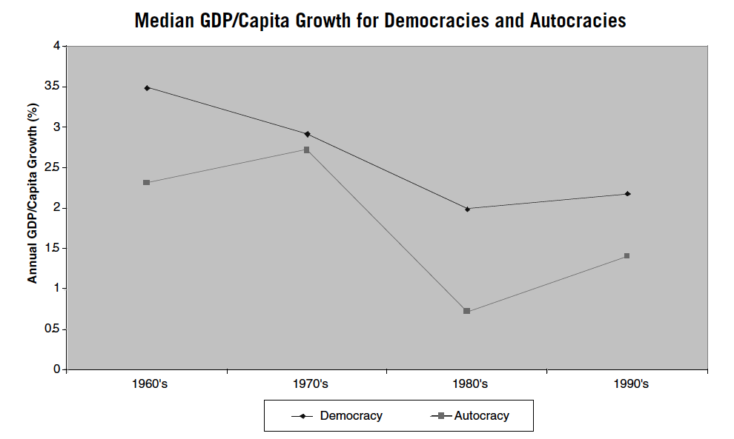
Aké dôsledky majú demokracie?

Slide 31
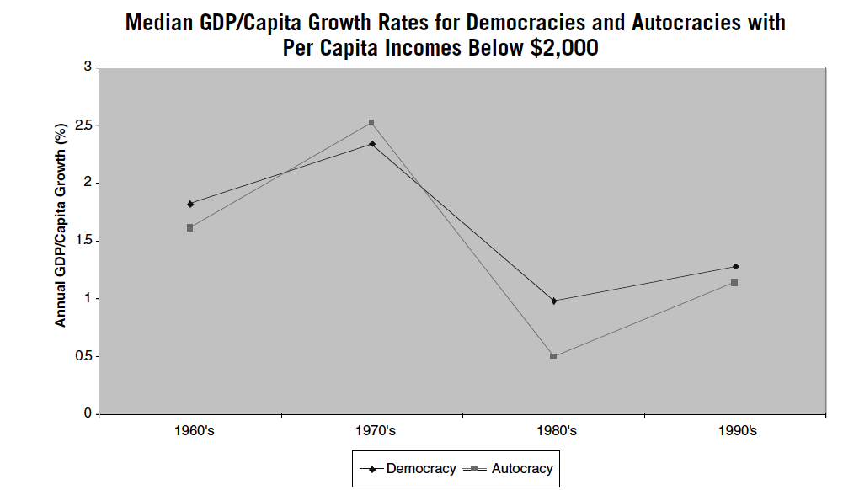
Nízkopríjmové demokracie a autokracie

Slide 32
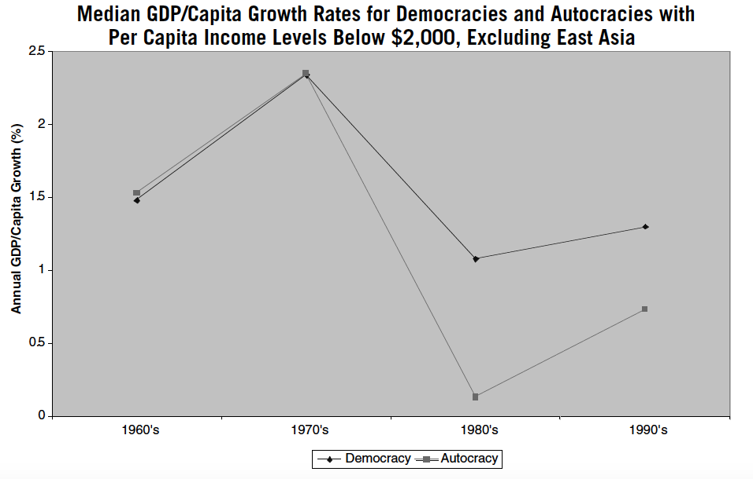
Nízkopríjmové demokracie a autokracie
(bez juhových. Ázie)

Slide 33
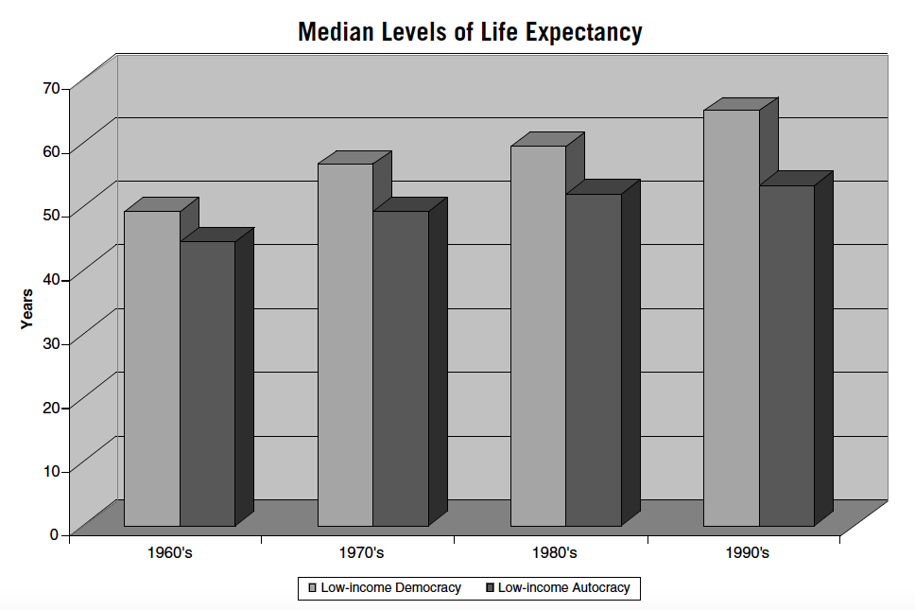
Ukazovatele mimo HDP per capita I

Slide 34
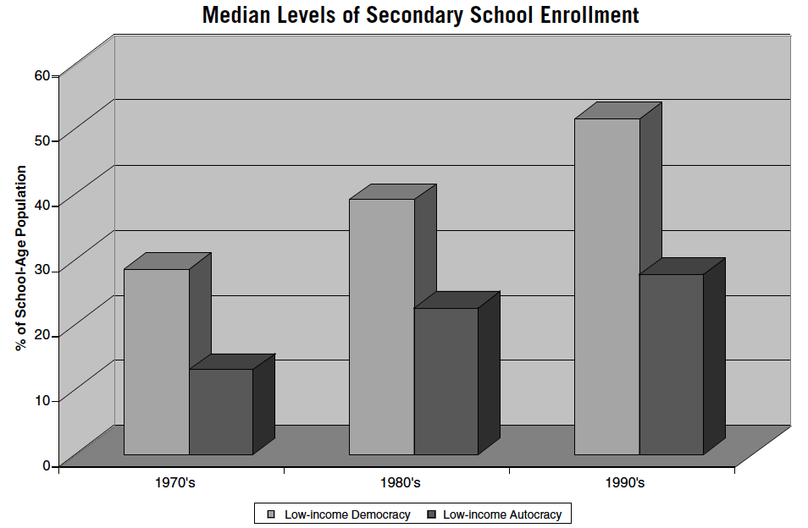
Ukazovatele mimo HDP per capita II

Slide 35
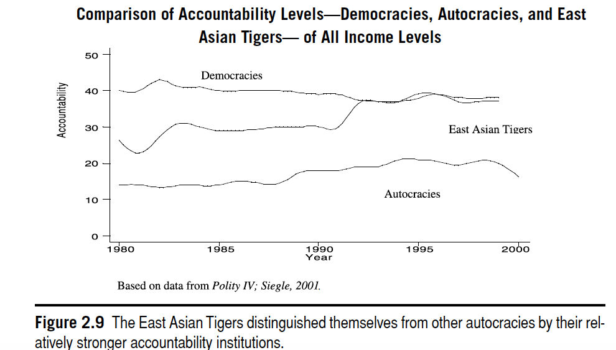
Prečo?
Demokracie podnecujú vzájomnú kontrolu

